Slide 1
Izmaiņas teritorijas attīstības plānošanas dokumentu izstrādes procedūrā
Grozījumi MK 14.10.2014. noteikumos Nr.628 «Noteikumi par pašvaldību teritorijas attīstības plānošanas dokumentiem»
Biežāk konstatētās kļūdas

Slide 2
Teritorijas attīstības plānošana
Dalībnieki
izstrādes vadītājs + izstrādātājs
interešu saskaņošana
tiesisks dokuments = procedūra+ saturs
pašvaldība
iedzīvotāji
uzņēmēji
institūcijas
ministrija
tiesa

Slide 3
Pašvaldība:
pienākums:
izstrādāt TP un nodrošināt tā administratīvo pārraudzību
izstrādā un apstiprina
koordinē un uzrauga īstenošanu
funkcijas:
-saskaņā ar attiecīgās pašvaldības teritorijas plānojumu noteikt zemes izmantošanas un apbūves kārtību;
- nodrošināt būvniecības procesa tiesiskumu;

Slide 4
Pašvaldība:
pieņem lēmumu:
- uzsākt izstrādi
- nodot publiskajai apspriešanai
- pilnveidot
- apstiprināt (izdot SN, pieņemt AA)
apstiprina izstrādes vadītāju, darba uzdevumu
pirms līguma slēgšanas, izvērtē izstrādātāja atbilstību MKN 628 7.nod. prasībām
slēdz DP izstrādes un finansēšanas līgumu
slēdz DP administratīvo līgumu
pieprasa/ lūdz anulēt TAPIS piekļuvi

Slide 5

Teritorijas plānotājs
profesionālis
koordinators
moderators
menedžeris
ideju ģenerators
labākā risinājuma piedāvātājs
kompromisa meklētājs
deputāti
iedzīvotāji
attīstītājs

Slide 6
Izstrādes vadītājs – pašvaldības atbildīgā persona
tur savās rokās izstrādes «vadības grožus»
nodrošina komunikāciju ar iesaistītajām pusēm, tai skaitā, atbilžu sniegšanu uz saņemtajiem priekšlikumiem:
+ 2.4.app. atbilde sniedzama līdz dokumentu iesniegšanai (izskatīšanai) domē
Izstrādes process, publiskā apspriešana, komiteja
dome

Slide 7
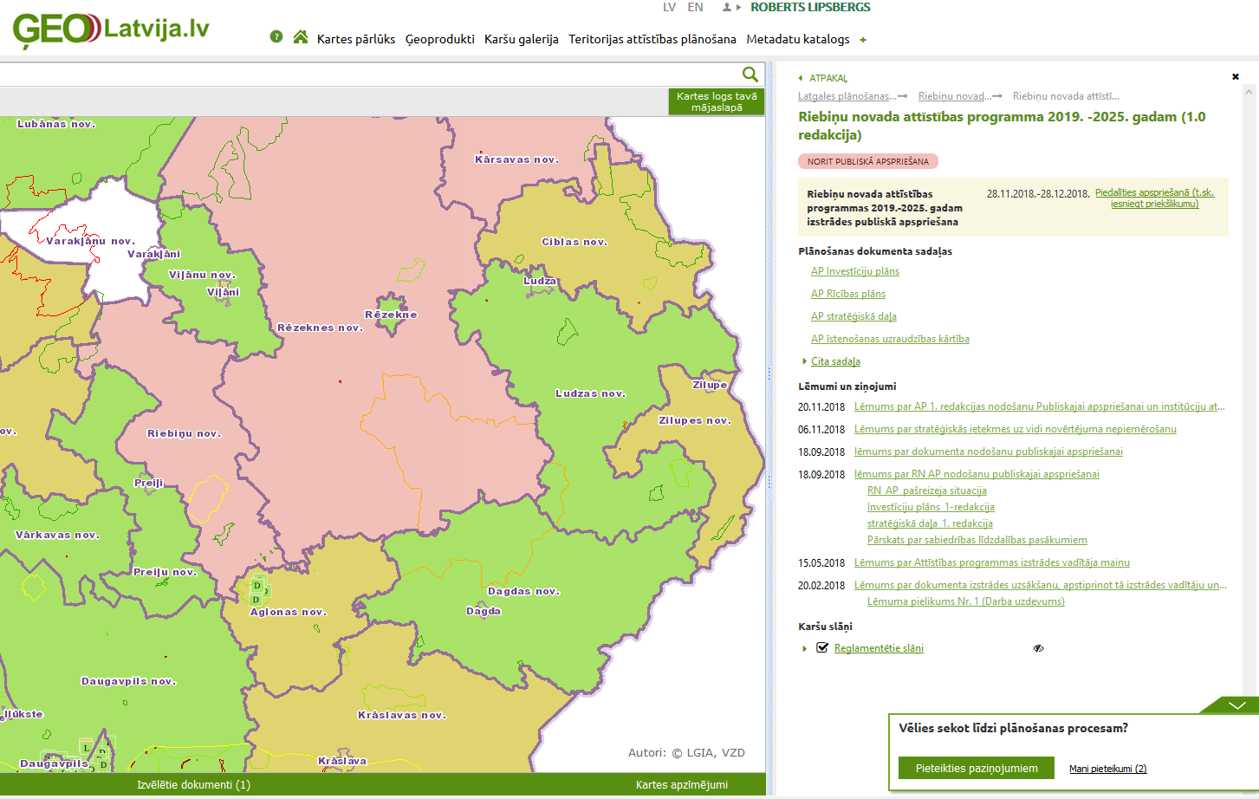

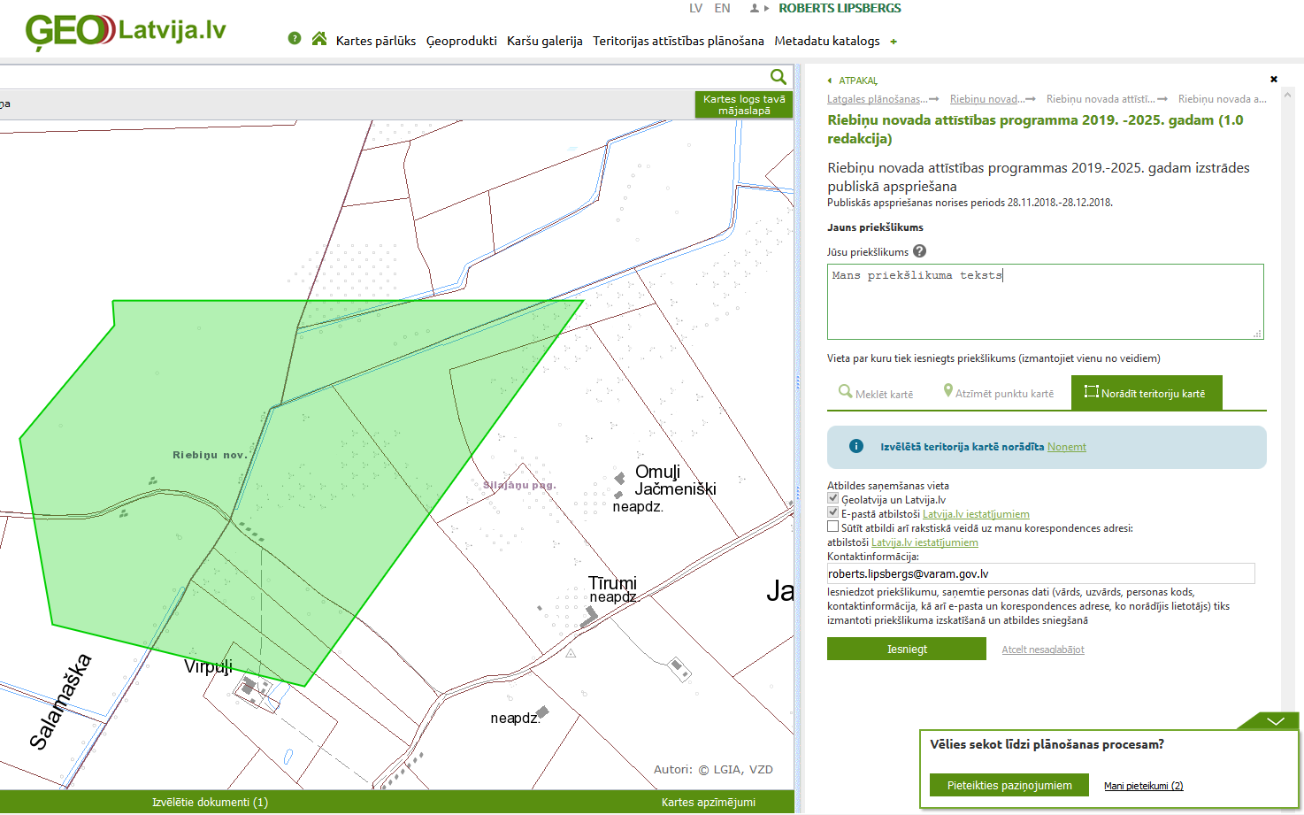

Slide 8
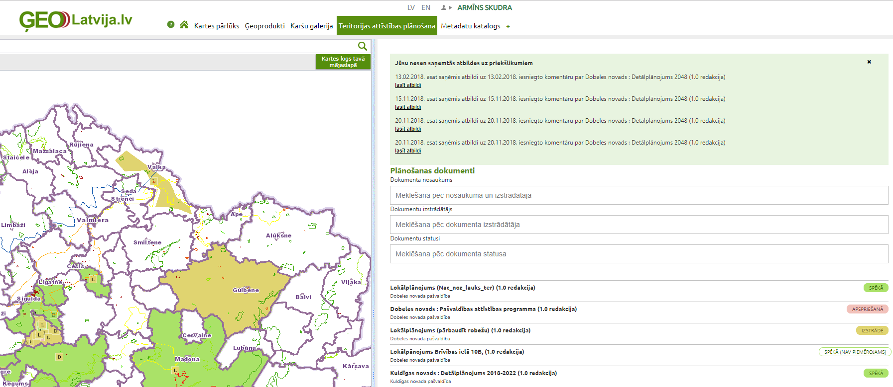
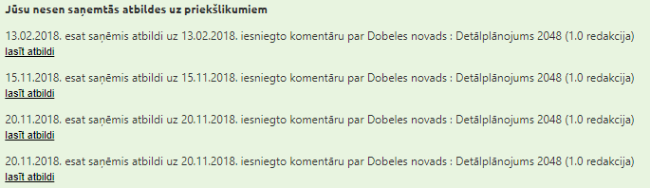
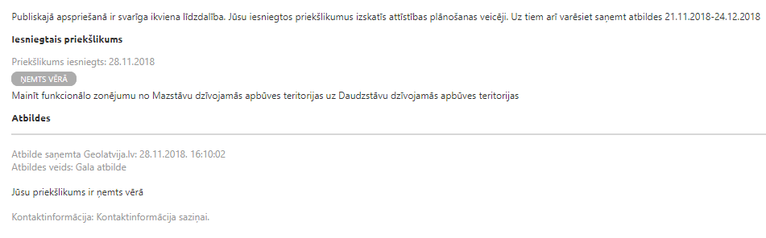
Atbilde uz priekšlikumu GeoLatvija.lv

Slide 9
Izstrādes vadītājs – pašvaldības atbildīgā persona
noformē un iesniedz domei dokumentus lēmuma pieņemšanai:
- dokumenta projektu
- ziņojumu par publiskās apspriešanas rezultātiem (sanāksmes protokols), t.sk., priekšlikumu vērā ņemšanu vai noraidīšanu, tās argumentus
- lēmuma projektu
nodrošina dokumentu izstrādi, izmantojot TAPIS

Slide 10

Plānošanas dokumenti TAPIS
visiem TP bija jābūt līdz 2003
(faktiski 2010)
31.12.2015. - visi dokumenti TAPIS
lietotāji pieprasa piekļuvi TAPIS
22.11.2018. – pēdējā pašvaldība pieprasīja piekļuves tiesības TAPIS

Slide 11
Plānošanas dokumentu saturs
Paskaidrojuma raksts:
29.¹ p. Teritorijas plānojuma grozījumu paskaidrojumu rakstā ietver to pamatojumu un risinājumu aprakstu.
Nepārraksta pamatdokumenta paskaidrojuma raksta tekstu
Grafiskajā daļā:
nosaka (statuss)
attēlo (informācijai)
Precizēti 31.2.2.app.
36.5.app.
Atgādinājums- ciemu robežas nosaka, maina tikai TP, TPG
Grafiskā daļa:
7.p. saskaņots ar 41.p.
LP grafisko daļu sagatavo uz aktuālākās topogrāfiskās pamatnes atbilstoši nepieciešamajam mērogam
33.p. – LP teritoriāli vienotai teritorijai
DP neizstrādā, ja LP izstrādāts pietiekami detalizētā pakāpē
LP nerisina sadali, adrešu piešķiršanu, NĪLM

Slide 12


Lokālplānojums
33p. – LP teritoriāli vienotai teritorijai
lokālplānojums izstrādājams noteiktas teritorijas kompleksai plānošanai, nevis atsevišķām zemes vienībām
LR ST 2014. gada 10. oktobra spriedums lietā Nr. 2014 – 04 - 03

Slide 13

Lokālplānojums
No 20 LP :
  19 LP rosinājušas privātpersonas
  2 LP mainīta dabas un apstādījumu teritorija uz rūpniecības apbūves teritoriju
  4 LP dabas un apstādījumu teritorijas uz jauktas centra apbūves teritoriju/ publiskās apbūves teritoriju
  1 LP mazstāvu dzīvojamā apbūves teritorija uz rūpniecības apbūves teritoriju
  2 LP mazstāvu dzīvojamā apbūves teritorija uz savrupmāju apbūves teritoriju
  1 LP – apbūves parametru maiņai
  1 LP no daudzstāvu dzīvojamās apbūves teritorijas uz mazstāvu dzīvojamā apbūves teritoriju
  1 LP no savrupmāju apbūves teritorijas uz lauksaimniecības teritoriju

Slide 14
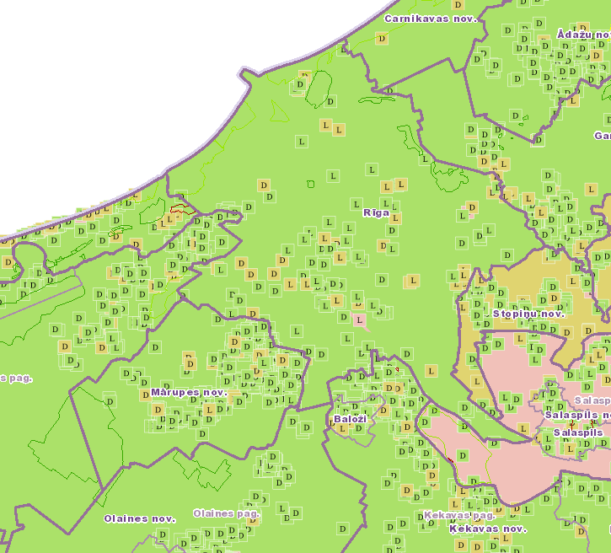
92.¹p. ja jaunajā TP iekļauj spēkā esošo LP risinājumus, tad ar TP SN spēku zaudē LP SN
TP SN 4
LP 1
SN 1
SN 1
LP 2
SN 2
LP 3
SN 2
SN 3
LP 3
SN 3
LP 1
LP 2

Slide 15
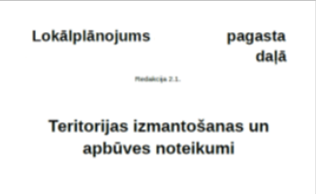
Dokumentu noformēšana
Saistošie noteikumi (91.p.- ko apstiprina ar SN)
noteic prasības attiecīgajā teritorijā (pielikumā grafiskā daļa +apbūves noteikumi)
noteic LP, DP, kas zaudē spēku (SN) (92.p.)
atsevišķu punktu spēkā stāšanos
Pašvaldības lēmums par apstiprināšanu, SN izdošanu

Slide 16
Termiņi. Atskaites punkts – publikācija TAPIS
publiskā apspriešana:
4 nedēļas, atkārtoti – 3 nedēļas
sākums 5 dd pēc publikācijas TAPIS
visus lēmumus publicē 5 dd laikā pēc to stāšanās spēkā
5 dd
5 dd
lēmums
TAPIS
PA sākums

Slide 17

PA pasākumi
PA – noteiktais laiks, kad var sniegt priekšlikumus
darba uzdevumā paredz sabiedrības līdzdalības pasākumus (77.p.)- sapulce PA ietvaros, aptauja, izstāde, diskusija u.c.
pēc PA sanāksme vairs nav obligāta:
ar sanāksmi
bez sanāksmes

Slide 18
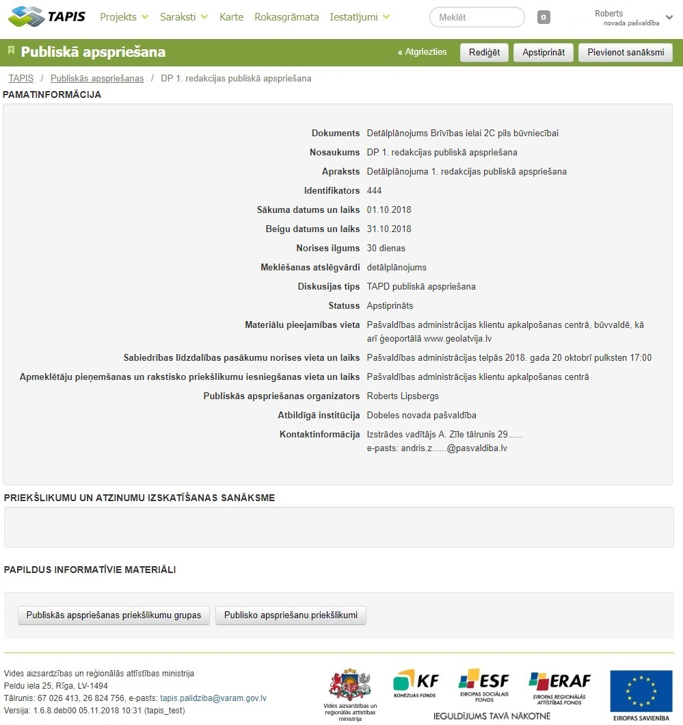
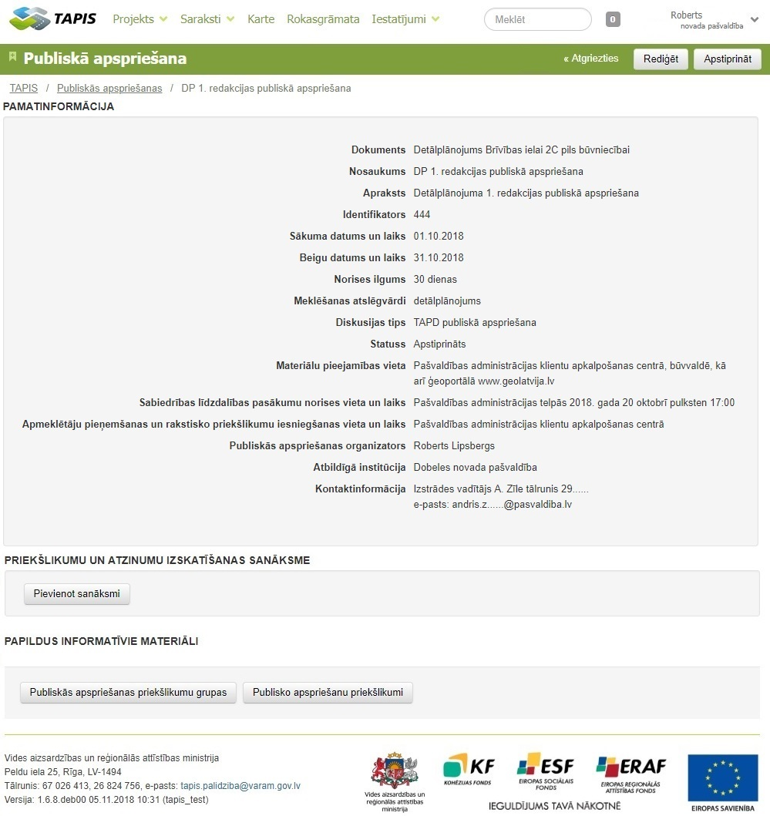
Šobrīd
Pēc izmaiņām sistēmā
kā obligāts procesa solis
pēc izvēles

Slide 19
Interešu saskaņošana = savstarpējā komunikācija
no 01.01.2019. institūcijas ir pienākums izmantot TAPIS, sniedzot nosacījumus, atzinumus
63.¹ p jūras piekrastes ūdeņu izmantošanu saskaņo ar ministriju

Slide 20
Detālplānojuma izstrāde
iepriekš
pilsētās/ ciemos – vienmēr, izņemot
laukos - nekad, izņemot
+ MKN 505 –pieslēgums valsts autoceļiem
tagad
gadījumi , kad vajag
gadījumi, kad nevajag
MKN 505

Slide 21

detālplānojums
lielāka pašvaldības rīcības brīvība + lielāka atbildība
Kas tas ir?
Ko vēlamies atrisināt?
Vai nevar atrisināt citādāk:
- ar ZIP
- ar būvprojektu
- mazākiem resursiem
Kā risinājums atbildīs apkārtējai teritorijai?
Transporta infrastruktūras risinājumi, piekļuve?

Slide 22
Detālplānojumu izstrādā:
TP, LP noteiktajos gadījumos;
jaunu zemes vienību izveide + zemes vienība ielai/ ceļam;
ceļa pievienojums valsts un pašvaldību autoceļam, nav atrisināta piekļuve vienam vai vairākiem zemes īpašumiem;
pirms jaunas būvniecības uzsākšanas, ja:
- jāpārkārto transporta organizācijas
- plānotā objekta funkcionēšanas nodrošināšanai nepieciešamās būves paredzēts izvietot vairākās zemes vienībās.

Slide 23
Detālplānojumu neizstrādā:
pietiekami detalizētā pakāpē ir izstrādāts LP
ceļa pievienojums valsts autoceļam vai paralēlā ceļa izbūve ārpus valsts autoceļa ceļu zemes nodalījuma joslas paredzēta būvprojektā;
plānota lineāra inženierbūve - nacionālo interešu objekta statuss
objekta funkcionēšanu iespējams risināt būvprojektā, nav nepieciešama infrastruktūras pārkārtošana, tiek nodrošināta satiksmes drošība

Slide 24
Apstrīdēšana («karantīna») izvērtēšana
Lai teritorijas plānojums būtu tiesisks, tam, pirmkārt, jāatbilst normatīvajiem aktiem un, otrkārt, jābūt noteiktā kārtībā izstrādātam un apstiprinātam.
TAPL 25.p. pēc savas iniciatīvas
27.p. – izvērtē, pamatojoties uz saņemto iesniegumu
2018.g. «karantīnā» 55 dokumenti
4/5 no tiem ir LP
9 gadījumos saņemti iesniegumi
10 gadījumos atcelti SN, pilnveidots

Slide 25
Neatbilstības procedūrai
noteiktajā termiņā nav publicēts TAPIS
sanāksme vai PA noteikta nākamajā dienā pēc paziņojuma
nav nodrošināta atkārtota PA pēc veiktajām izmaiņām saistošajā daļā
nav apstiprināts izstrādes vadītājs
nav izvērtēta izstrādātāja atbilstība
nav norādīts faktiskais izstrādātājs
nav pievienots sanāksmes protokols
nav pievienoti visi pieņemtie lēmumi
nav veiktas visas darbības TAPIS, lai mainītos dokumenta statuss
nav sniegtas atbildes vai tās sniegtas ar lielu nokavēšanos

Slide 26
Satura neatbilstības
redakcionālo kļūdu labojumi – funkcionālā zonējuma, atļauto izmantošanas veidu vai apgrūtinājumu maiņa
neatbilstošu terminu lietošana
lēmumos atsauce uz iespēju apstrīdēt to Administratīvā procesa likumā noteiktajā kārtībā
nav ievērotas dokumentu noformēšanas prasības
nav norādīta atbilstība pašvaldības ilgtspējīgas attīstības stratēģijai
risinājumi nav skatīti kontekstā ar apkārtējo teritoriju
ietverta prasība piekļuvi risināt Civillikumā noteiktajā kārtībā (ceļa servitūti)

Slide 27
Satura neatbilstības
ceļa servitūtiem noteiktas sarkanās līnijas
ar LP nosaka zemes vienības sadali, adresāciju, NĪLM
dzīvojamā un publiskā apbūve tiek plānota vietās, kur var tikt pārsniegti piesārņojuma (piemēram, troksnis) robežlielumi
pretrunas starp atsevišķiem apbūves noteikumu punktiem
apbūves noteikumos ietvert prasības (punktu piemērošana, spēkā stāšanās termiņi), kas pēc būtības ir ietveramas saistošajos noteikumos

Slide 28
Tehniskā informācija
tapis.palidziba@varam.gov.lv
Armīns Skudra 67026413
Roberts Lipsbergs 66016708
Konsultācijas:
Ilze Aigare 67026904
Ilma Valdmane 67026921
Ineta Muižniece 67026912

Slide 29

Ilze Aigare
VARAM
Telpiskās plānošanas departamenta direktores vietniece,
Plānojumu uzraudzības nodaļas vadītāja

